Slide 1




Viết đoạn văn ghi lại cảm nghĩ về một bài thơ
tám chữ
Bài 1
THƯƠNG NHỚ QUÊ HƯƠNG
Viết

Slide 2




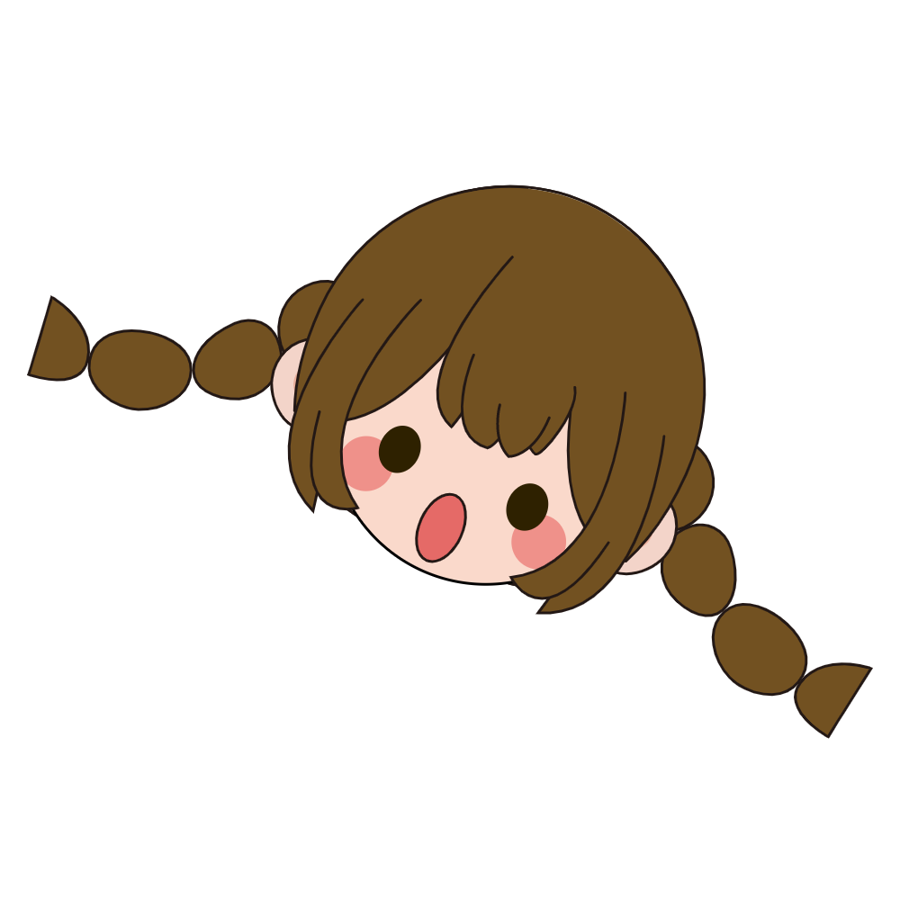




Khởi động
GV sử dụng Plicker

Slide 3


1) Đâu là khái niệm đoạn văn trong văn bản?
A. Là đơn vị trực tiếp tạo nên văn bản.
B. Thường do nhiều câu văn tạo thành, bắt đầu bằng chữ viết hoa lùi đầu dòng, kết thúc bằng dấu chấm xuống dòng.
C. Thường biểu đạt một ý trọn vẹn.
D. Tất cả đáp án trên.

Slide 4
2) Bài thơ “Bếp lửa” của Bằng Việt được viết theo thể thơ nào?
A. Thơ năm chữ
B. Thơ tám chữ
C. Thơ lục bát
D. Thơ sáu chữ

Slide 5
3) Đặc điểm của thể thơ tám chữ là gì?
A. Mỗi dòng có tám chữ, khổ thơ dài ngắn khác nhau và có cách ngắt nhịp đa dạng.
B. Mỗi dòng có năm chữ, có chia khổ và cách ngắt nhịp đa dạng.
C. Mỗi dòng có sáu, bảy chữ, khổ thơ dài ngắn khác nhau, cách ngắt nhịp đa dạng.
D. Tất cả đều sai

Slide 6
4) Liệt kê các bài thơ tám chữ em đã được học.
A. Quê hương - Tế Hanh
B. Bếp lửa - Bằng Việt
C. A, B cùng đúng
D. A, B cùng sai

Slide 7
Hình thành kiến thức

Slide 8


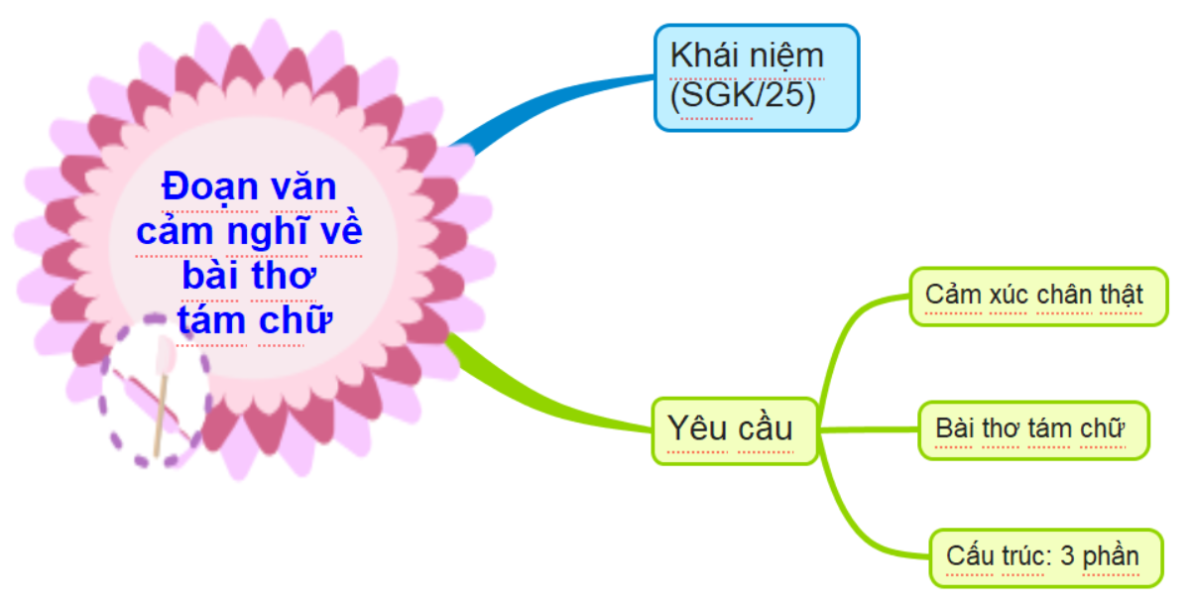

I. Tìm hiểu tri thức về kiểu bài

Slide 9







II. Phân tích ngữ liệu mẫu
Bài thơ “Tựu trường” của Huy Cận
Giờ náo nức của một thời trẻ dại!
Hỡi ngói nâu, hỡi tường trắng, cửa gương!
Những chàng trai mười lăm tuổi vào trường,
Rương nhỏ nhỏ với linh hồn bằng ngọc.
Sắp hạnh phúc như chương trình lớp học,
Buổi chiều đầu họ tìm bạn kết duyên;
Trong sân trường tưởng dạo giữa Đào viên;
Quần áo trắng đẹp như lòng mới mẻ.
Chân non dại ngập ngừng từng bước nhẹ;
Tim run run trăm tình cảm rụt rè;
Tuổi mười lăm gấp sách lại, đứng nghe
Lòng mới mở giữa tay đời ấm áp.
Tựu trường đó, lòng tôi vừa bắt gặp
Nỗi xôn xao thầm lặng ở trong rương
Của chàng trai mười lăm tuổi vào trường,
Mắt tin cậy và tóc vừa dưỡng rẽ.
Người bạn nhỏ! Cho lòng tôi theo ghé
Không nỗi gì có thể vuốt ve hơn
Đêm tựu trường mùi cửa sổ mới sơn,
Tủ mới đánh, và lòng trai thơm ngát.

Slide 10


* Đoạn văn chia sẻ cảm nghĩ về bài thơ “Tựu trường” (SGK/26)
Lòng tôi chợt bồi hồi, xao xuyến vì gặp lại những cảm xúc của thời áo trắng khi đọc bài thơ “Tựu trường” của nhà thơ Huy Cận. Nổi bật trong không gian tươi mới mà gần gũi, thân thuộc của ngôi trường là hình ảnh “chàng trai tuổi mười lăm” trong bộ quần áo trắng tinh khôi, mái tóc rẽ ngôi ngay ngắn với tâm hồn trong sáng và mong manh như ngọc. Những sắc thái cảm xúc của nhân vật trữ tình như háo hức, xôn xao, hi vọng, tin tưởng ở ngôi trường mới được nhà thơ khắc họa tài tình qua bước chân “ngập ngừng”, qua hành động “gấp sách lại”, “đứng nghe”, qua ánh mắt “tin cậy”. Tôi rất ấn tượng về nghệ thuật sáng tạo những hình ảnh độc đáo, cụ thể hóa cái vô hình thành cái hữu hình “linh hồn bằng ngọc”, “tay đời ấm áp”, “lòng trai thơm ngát”. Cảm ơn nhà thơ đã giúp ta thêm trân trọng từng giây phút của tuổi hoa niên, giúp ta lưu giữ kí ức đẹp trong hành trình trưởng thành của mỗi người!
Câu 1
Câu chủ đề
→ Nội dung: Giới thiệu nhan đề bài thơ, tên tác giả và cảm nghĩ chung của người viết về bài thơ.
Câu kết đoạn
→ Ý nghĩa của bài thơ đối với bản thân.

Slide 11
* Đoạn văn chia sẻ cảm nghĩ về bài thơ “Tựu trường” (SGK/26)
Lòng tôi chợt bồi hồi, xao xuyến vì gặp lại những cảm xúc của thời áo trắng khi đọc bài thơ “Tựu trường” của nhà thơ Huy Cận. Nổi bật trong không gian tươi mới mà gần gũi, thân thuộc của ngôi trường là hình ảnh “chàng trai tuổi mười lăm” trong bộ quần áo trắng tinh khôi, mái tóc rẽ ngôi ngay ngắn với tâm hồn trong sáng và mong manh như ngọc. Những sắc thái cảm xúc của nhân vật trữ tình như háo hức, xôn xao, hi vọng, tin tưởng ở ngôi trường mới được nhà thơ khắc họa tài tình qua bước chân “ngập ngừng”, qua hành động “gấp sách lại”, “đứng nghe”, qua ánh mắt “tin cậy”. Tôi rất ấn tượng về nghệ thuật sáng tạo những hình ảnh độc đáo, cụ thể hóa cái vô hình thành cái hữu hình “linh hồn bằng ngọc”, “tay đời ấm áp”, “lòng trai thơm ngát”. Cảm ơn nhà thơ đã giúp ta thêm trân trọng từng giây phút của tuổi hoa niên, giúp ta lưu giữ kí ức đẹp trong hành trình trưởng thành của mỗi người!
Câu 2
- Người viết dùng ngôi thứ nhất để chia sẻ cảm nghĩ.
- Cảm xúc và suy nghĩ được thể hiện kết hợp trong đoạn văn: cảm xúc bồi hồi, xao xuyến xen lẫn những suy ngẫm của tác giả đoạn văn về cách nhà thơ thể hiện hình ảnh nhân vật trữ tình.

Slide 12
* Đoạn văn chia sẻ cảm nghĩ về bài thơ “Tựu trường” (SGK/26)
Câu 3
Lòng tôi chợt bồi hồi, xao xuyến vì gặp lại những cảm xúc của thời áo trắng khi đọc bài thơ “Tựu trường” của nhà thơ Huy Cận. Nổi bật trong không gian tươi mới mà gần gũi, thân thuộc của ngôi trường là hình ảnh “chàng trai tuổi mười lăm” trong bộ quần áo trắng tinh khôi, mái tóc rẽ ngôi ngay ngắn với tâm hồn trong sáng và mong manh như ngọc. Những sắc thái cảm xúc của nhân vật trữ tình như háo hức, xôn xao, hi vọng, tin tưởng ở ngôi trường mới được nhà thơ khắc họa tài tình qua bước chân “ngập ngừng”, qua hành động “gấp sách lại”, “đứng nghe”, qua ánh mắt “tin cậy”. Tôi rất ấn tượng về nghệ thuật sáng tạo những hình ảnh độc đáo, cụ thể hóa cái vô hình thành cái hữu hình “linh hồn bằng ngọc”, “tay đời ấm áp”, “lòng trai thơm ngát”. Cảm ơn nhà thơ đã giúp ta thêm trân trọng từng giây phút của tuổi hoa niên, giúp ta lưu giữ kí ức đẹp trong hành trình trưởng thành của mỗi người!
- Nghệ thuật liệt kê
→ Dùng để nhấn mạnh ý, diễn đạt đầy đủ và sâu sắc hơn nội dung của văn bản.
- Cách trình bày đoạn văn theo hình thức tổng phân hợp: có câu chủ đề nằm ở đầu đoạn và cuối đoạn.
→ Giúp cho văn bản trở nên logic, mạch lạc hơn.

Slide 13
* Đoạn văn chia sẻ cảm nghĩ về bài thơ “Tựu trường” (SGK/26)
Câu 4
Lòng tôi chợt bồi hồi, xao xuyến vì gặp lại những cảm xúc của thời áo trắng khi đọc bài thơ “Tựu trường” của nhà thơ Huy Cận. Nổi bật trong không gian tươi mới mà gần gũi, thân thuộc của ngôi trường là hình ảnh “chàng trai tuổi mười lăm” trong bộ quần áo trắng tinh khôi, mái tóc rẽ ngôi ngay ngắn với tâm hồn trong sáng và mong manh như ngọc. Những sắc thái cảm xúc của nhân vật trữ tình như háo hức, xôn xao, hi vọng, tin tưởng ở ngôi trường mới được nhà thơ khắc họa tài tình qua bước chân “ngập ngừng”, qua hành động “gấp sách lại”, “đứng nghe”, qua ánh mắt “tin cậy”. Tôi rất ấn tượng về nghệ thuật sáng tạo những hình ảnh độc đáo, cụ thể hóa cái vô hình thành cái hữu hình “linh hồn bằng ngọc”, “tay đời ấm áp”, “lòng trai thơm ngát”. Cảm ơn nhà thơ đã giúp ta thêm trân trọng từng giây phút của tuổi hoa niên, giúp ta lưu giữ kí ức đẹp trong hành trình trưởng thành của mỗi người!
Phép liên kết được sử dụng trong đoạn văn:
+ Phép lặp: “qua”, “nhà thơ”, “cảm xúc”, “ngôi trường”
+ Phép thế: “chàng trai tuổi mười lăm” - “nhân vật trữ tình”
+ Phép liên tưởng: “thời áo trắng”, “chàng trai tuổi mười lăm”, “ngôi trường mới”, “tuổi hoa niên”

Slide 14


III. Hướng dẫn quy trình viết
:
Bước 1
Bước 2
Bước 3
Bước 4
Chuẩn bị trước khi viết
Tìm ý, lập dàn ý
Xem lại và chỉnh sửa, rút kinh nghiệm
Viết đoạn

Slide 15


Đề bài: Chọn một bài thơ mà em yêu thích, viết đoạn văn ghi lại cảm nghĩ của em về bài thơ đó.
Bước 1: Chuẩn bị trước khi viết
PHIẾU THU THẬP TƯ LIỆU ĐOẠN VĂN GHI LẠI CẢM NGHĨ VỀ BÀI THƠ TÁM CHỮ
Tên bài thơ | Thể thơ | Tên tác giả | Nguồn (Nhà xuất bản/ trang Web) | Nội dung
................... ................... ................... ................... | .............. .............. .............. .............. | ............... ............... ............... ............... | ........................ ....................... ....................... ....................... | ........................................ ........................................ ........................................ ........................................

Slide 16
Bước 2: Tìm ý, lập dàn ý
PHIẾU TÌM Ý ĐOẠN VĂN GHI LẠI CẢM NGHĨ VỀ BÀI THƠ ......................... 1. Một số nét độc đáo về hình thức nghệ thuật của bài thơ là: ......................................................................................................... ......................................................................................................... 2. Cảm xúc của tôi khi đọc bài thơ này là: ......................................................................................................... ......................................................................................................... 3. Bài thơ này gợi cho tôi những suy nghĩ về ......................................................................................................... .........................................................................................................

Slide 17



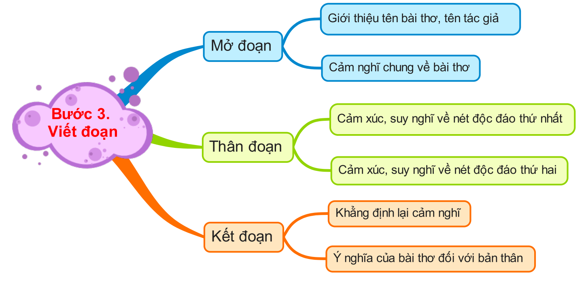



Slide 18

Bước 4: Xem lại và chỉnh sửa, rút kinh nghiệm
Tiêu chí |  | Đạt | Chưa đạt
Mở đoạn | Mở đoạn bằng chữ viết hoa lùi vào đầu dòng
 | Dùng ngôi thứ nhất để trình bày cảm nghĩ về bài thơ
 | Có câu chủ đề nêu tên bài thơ, tên tác giả và cảm nghĩ chung về bài thơ
Thân đoạn | Trình bày cảm xúc, suy nghĩ về một hoặc vài nét độc đáo của bài thơ
 | Làm rõ tác dụng của những biện pháp tu từ được sử dụng trong bài thơ
Kết đoạn | Khẳng định lại cảm nghĩ và ý nghĩa của bài thơ đối với bản thân
 | Dùng dấu câu phù hợp để kết thúc đoạn văn
Diễn đạt | Sử dụng một vài phép liên kết phù hợp
 | Không mắc lỗi chính tả, dùng từ, viết câu

Slide 19
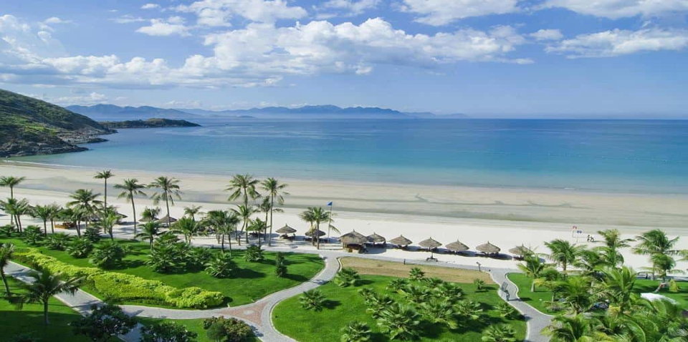
Bài thơ Quê hương của Tế Hanh gợi cho tôi nhiều cảm xúc, ấn tượng. Những câu thơ mở đầu là lời giới thiệu hết sức đơn giản về quê hương của nhân vật trữ tình. Đó là một làng chài có truyền thống lâu đời, nằm gần biển. Sau đó, tác giả tiếp tục khắc họa công việc quen thuộc của người dân quê hương đó là ra khơi đánh bắt cá. Hình ảnh con thuyền ra khơi đầy dũng mãnh, hứa hẹn về một vụ mùa bội thu. Nhưng có lẽ với tôi, ấn tượng nhất phải là khung cảnh đoàn thuyền khi trở về. Bến đỗ trở nên tấp nập, sôi động cho thấy một chuyến ra khơi bội thu. Người dân chài lưới đầy khỏe khoắn đang làm công việc thu hoạch cá. Con thuyền thì trở về nằm nghỉ ngơi sau hành trình lao động vất vả. Đến khổ thơ cuối, Tế Hanh đã bộc lộ trực tiếp nỗi nhớ quê hương khi phải xa cách. Tác giả nhớ những hình ảnh quen thuộc của quê hương “màu nước xanh”, “cá bạc”, “chiếc buồm vôi”, “con thuyền rẽ sóng”… Câu thơ cuối thốt lên gửi gắm tình cảm, nỗi nhớ da diết: “Tôi thấy nhớ cái mùi nồng mặn quá!”. Tác phẩm có âm điệu khoẻ khoắn, hình ảnh sinh động cùng với ngôn từ giản dị. Tôi thực sự yêu thích bài thơ Quê hương.
Đoạn văn tham khảo

Slide 20
Luyện tập, vận dụng
GV tạo đường link Padlet,
HS đăng bài làm hoàn chỉnh lên.

Slide 21


